Slide 1
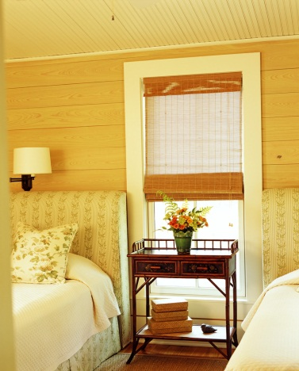
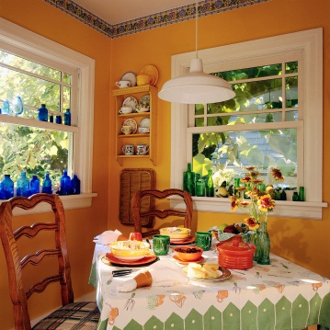
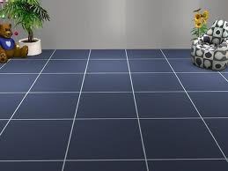


16.1 Kolmice (rýsování)
Elektronická učebnice - I. stupeň Základní škola Děčín VI, Na Stráni 879/2 – příspěvková organizace Matematika
Co mají společného tyto obrázky???
Na co se musí při jejich výrobě nebo konstrukci dávat pozor?
Autor: Mgr. Blanka Průšová

Slide 2

Elektronická učebnice - I. stupeň Základní škola Děčín VI, Na Stráni 879/2 – příspěvková organizace Matematika
Elektronická učebnice - I. stupeň Základní škola Děčín VI, Na Stráni 879/2 – příspěvková organizace Matematika
16.2 Co již víme?
Umím správně určit vzájemnou polohu dvou přímek v rovině.
Vím, co jsou rovnoběžky a kolmice.
Umím zapsat vztah mezi přímkami.
o
m
Zapisujeme:
Čteme:
p
n
m n
Přímka m je kolmá k přímce n.
kolmice
rovnoběžky
o p
Přímka o je rovnoběžná s přímkou p.

Slide 3
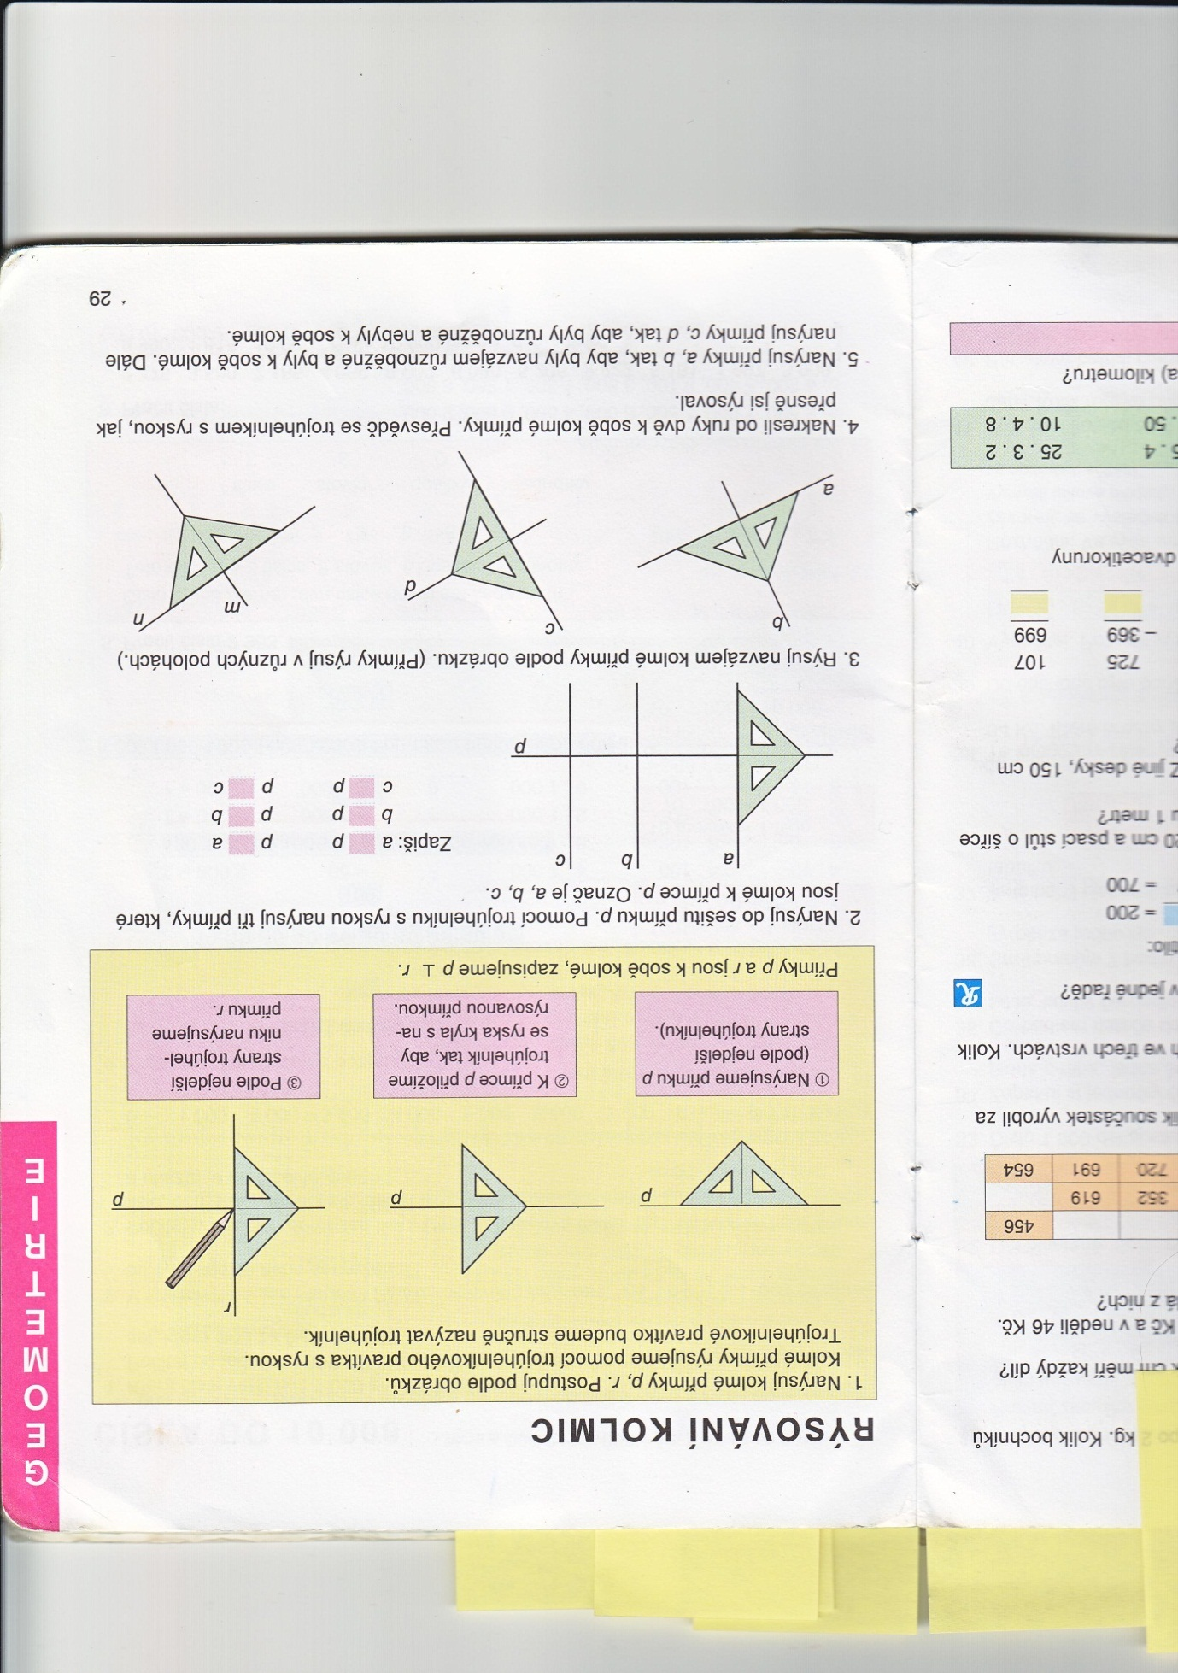
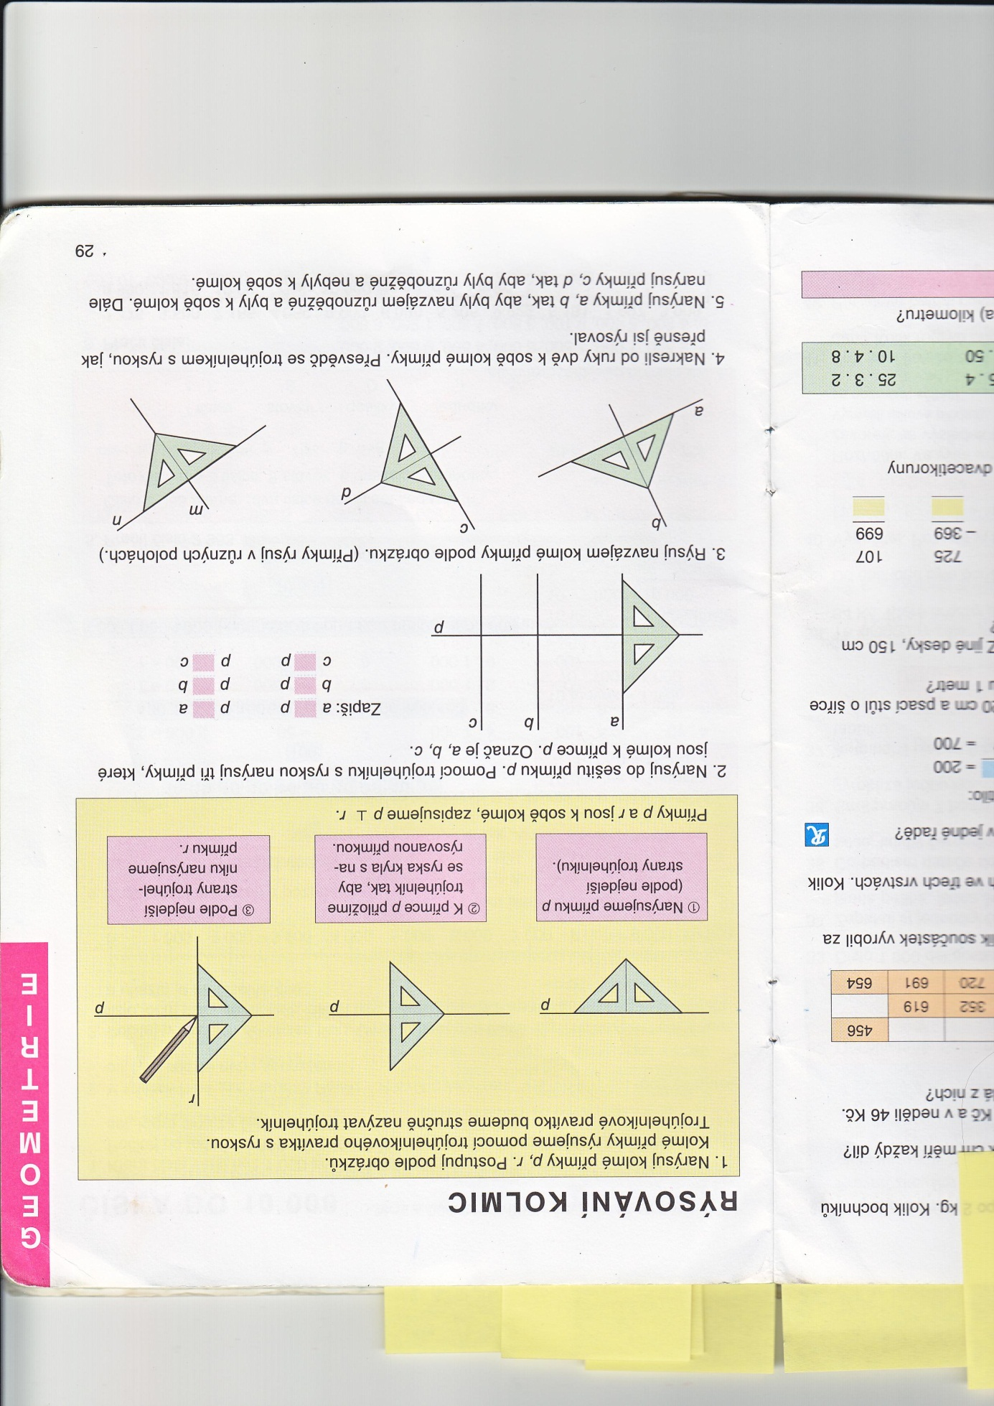
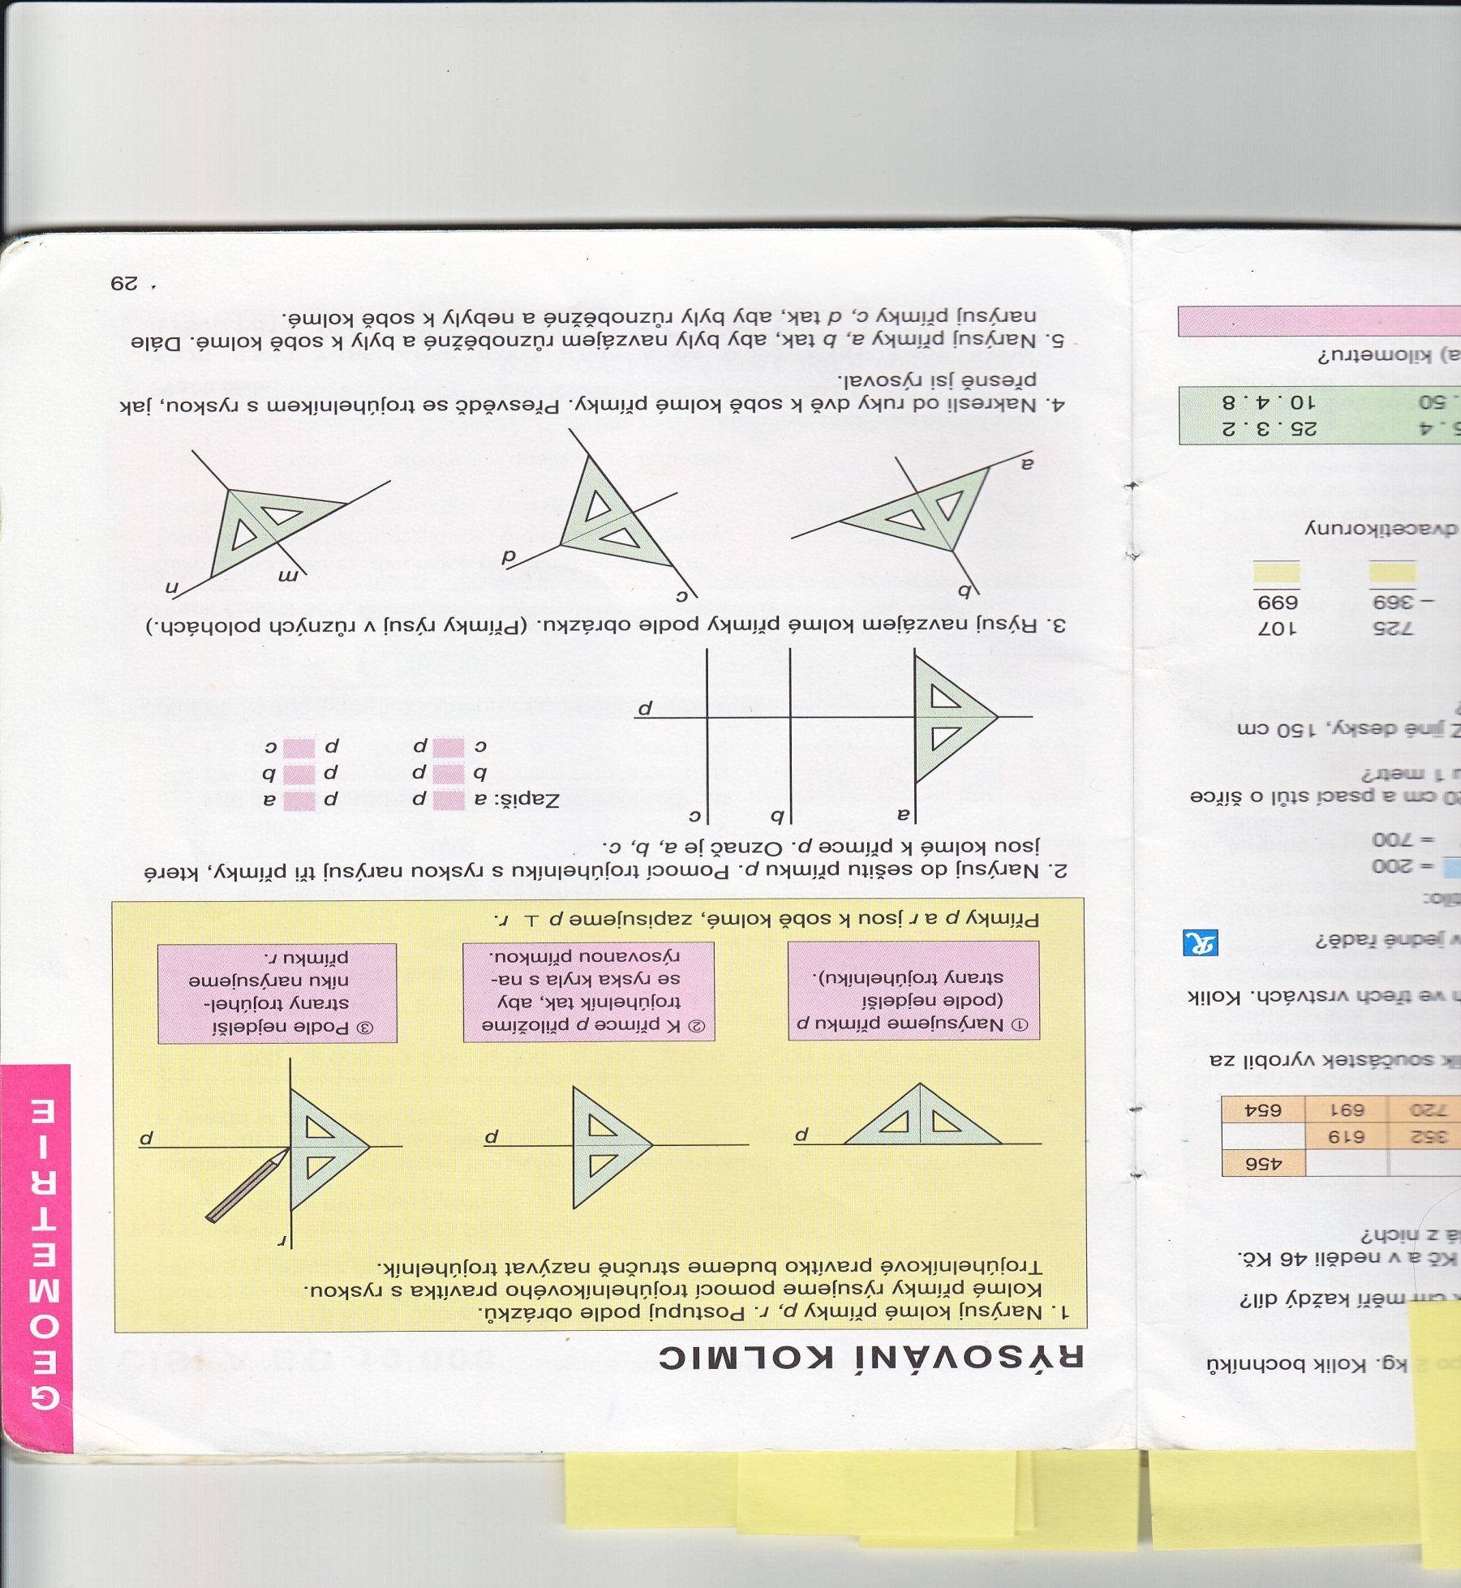
16.3 Jaké si řekneme nové termíny a názvy?
Elektronická učebnice - I. stupeň Základní škola Děčín VI, Na Stráni 879/2 – příspěvková organizace Matematika
Budeš potřebovat trojúhelník s ryskou.
Jak narýsuji správně kolmice?
1. Podle nejdelší strany
trojúhelníku narýsuj
přímku p.
2. Trojúhelník k ní přilož
tak, aby se ryska kryla
s narýsovanou přímkou.
3. Podle nejdelší strany
trojúhelníku narýsuj
přímku r.
Přímky p a r jsou k sobě kolmé.
Zapisujeme: p ⊥ r.

Slide 4
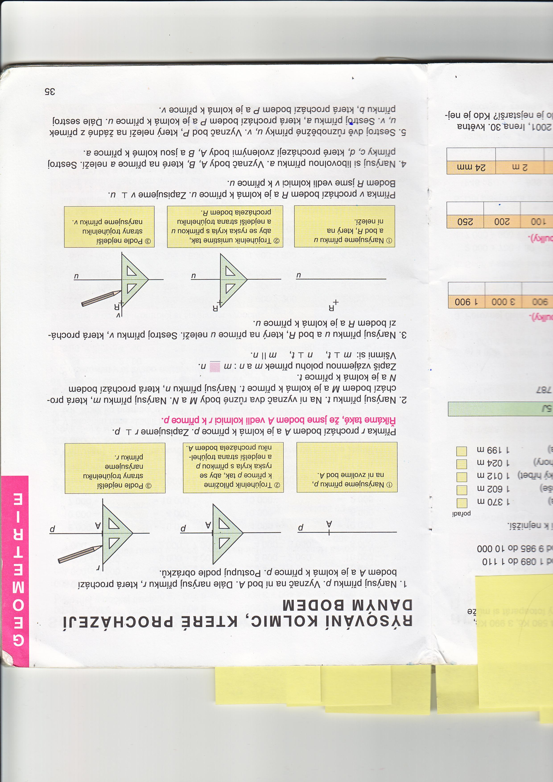
16.4 Co si řekneme nového?
Elektronická učebnice - I. stupeň Základní škola Děčín VI, Na Stráni 879/2 – příspěvková organizace Matematika
Př. Narýsuj přímku p a vyznač na ní bod A.
Narýsuj přímku r, která jím prochází a je k přímce p kolmá.
Opět ti pomůže trojúhelník s ryskou a znalosti o rýsování kolmic.
A jak mohu narýsovat kolmici, která prochází daným bodem?
1. Narýsuj přímku p a na ní vyznač bod A.
Trojúhelník přilož k přímce p tak, aby se
s ní ryska kryla a zároveň nejdelší strana
trojúhelníku procházela bodem A.
2. Podle nejdelší strany trojúhelníku
narýsuj přímku r.
Říkáme, že jsme bodem A vedli kolmici r k přímce p.

Slide 5
Elektronická učebnice - I. stupeň Základní škola Děčín VI, Na Stráni 879/2 – příspěvková organizace Matematika
16.5 Procvičení a příklady
Př. 1. Narýsuj přímku m a bod O, který na ní neleží.
Narýsuj přímku n, která jím prochází a je k přímce m kolmá.
Ničeho se neboj a postupuj úplně stejně, jako kdyby na přímce ležel.
Jak budu postupovat?
2. Narýsuj přímku p a vyznač na ní body K a L.
Narýsuj přímku k, která prochází bodem K a je kolmá k přímce p, a
přímku l, která prochází bodem L a je kolmá k přímce p.
Zapiš vzájemnou polohu přímek: k ___ l k ____ p l ____ p

Slide 6


16.6 Něco navíc pro šikovné
Elektronická učebnice - I. stupeň Základní škola Děčín VI, Na Stráni 879/2 – příspěvková organizace Matematika
Narýsuj si libovolnou přímku p. Vyznač body A, B, které leží na přímce p.
Sestroj přímky a, b, které procházejí těmito body a jsou kolmé k přímce p.
Dále pak vyznač body C, D, které na přímce p neleží, a sestroj přímky c, d,
které jimi procházejí a jsou kolmé k přímce p.
Zapiš vztahy mezi všemi přímkami v obrázku.
Sestroj různoběžné přímky k a l. Vyznač bod T, který neleží na žádné z nich.
Sestroj přímku u, která prochází bodem T a je kolmá k přímce k, a
přímku v, která prochází bodem T a je kolmá k přímce l.
3. Zamysli se, jak by nám znalost o rýsování mohla pomoci
například u sestrojení čtverce a obdélníku.
4. O jaké útvary se jedná?
a) Všechny strany jsou navzájem kolmé a sousední strany nejsou stejně dlouhé.
b) Všechny čtyři strany jsou stejně dlouhé, ale nikde nemají pravý úhel.

Slide 7

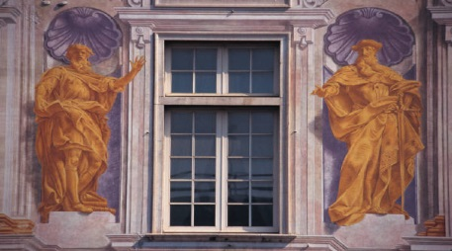
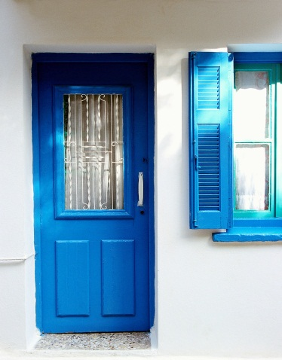
16.7 Vertical
Elektronická učebnice - I. stupeň Základní škola Děčín VI, Na Stráni 879/2 – příspěvková organizace Matematika
okno
televize
kolmice
window
TV
dveře
mikrovlnná trouba
vertical
microwave
door

Slide 8
16.8 Test znalostí
Elektronická učebnice - I. stupeň Základní škola Děčín VI, Na Stráni 879/2 – příspěvková organizace Matematika
1. K rýsování kolmic potřebuji: a) kruh b) kružítko c) pravítko d) trojúhelník s ryskou | 3. Kolmice nenajdu: a) ve čtverci b) v obdélníku c) v kruhu d) v pravoúhlém trojúhelníku
Kolmice mají společný: a) střed b) právě jeden bod c) počátek d) konec | 4. Každé dvě vedlejší strany v obdélníku jsou: a) rovnoběžné b) opačné c) shodné d) kolmé
Správné odpovědi:
d
b
c
d
Test na známku

Slide 9
Elektronická učebnice - I. stupeň Základní škola Děčín VI, Na Stráni 879/2 – příspěvková organizace Matematika
16.9 Použité zdroje, citace
BLAŽKOVÁ,R., VAŇUROVÁ,M., Matematika pro 4.ročník základních škol 1.díl 2.vyd. Všeň: Alter, 2003. ISBN 80-85775-97-2
Obrázky z databáze Klipart

Slide 10
Elektronická učebnice - I. stupeň Základní škola Děčín VI, Na Stráni 879/2 – příspěvková organizace Matematika
16.10 Anotace
Autor | Mgr. Blanka Průšová
Období | 07 – 12/2012
Ročník | 4. ročník
Klíčová slova | Kolmice, rýsování kolmic, kolmice procházející daným bodem.
Anotace | Prezentace popisující rýsování kolmic a kolmic procházejících daným bodem.

